Slide 1

TIRÉSIAS: sistema de musicografia Braille
Desenvolvedores
Cleiton Sousa
Douglas Tiburcio
Raphael Duarte
Orientadores
Prof. MSc. Celso de vila Ramos
Prof. MSc. Francisco Donizeti Vieira Luz

Slide 2
Introdução
Pilares do Sistema
Estudos IBGE

Slide 3
Objetivos
Geral
Específico

Slide 4
Justificativa

Slide 5
Hipótese

Slide 6
Referencial Teórico
Institut Royal des Jeunes Aveugles de Paris
Charles Barbier de La Serre
Teresa von Paradise e Alphonse Thibaud
Método para escrever as palavras, a música e o cantochão por meio dos pontos

Slide 7
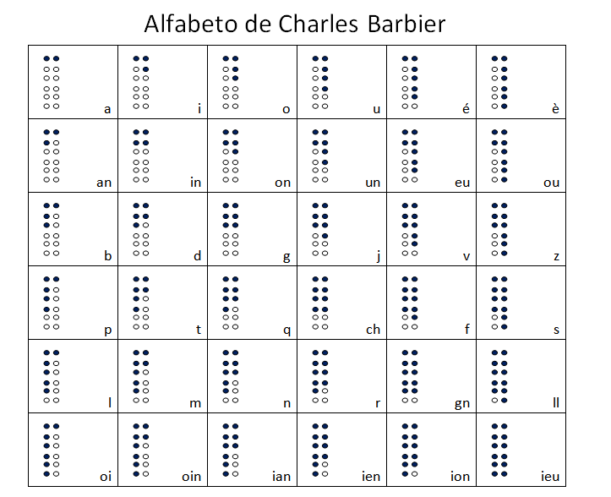
SISTEMA DE SONOGRAFIA

Slide 8
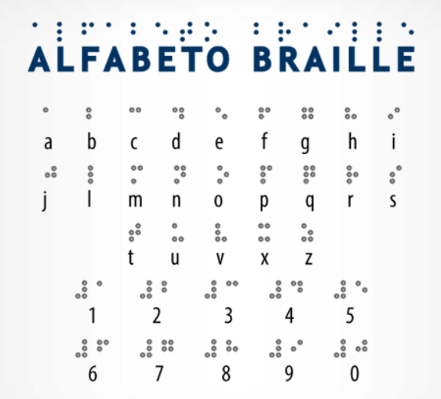
SISTEMA BRAILLE

Slide 9
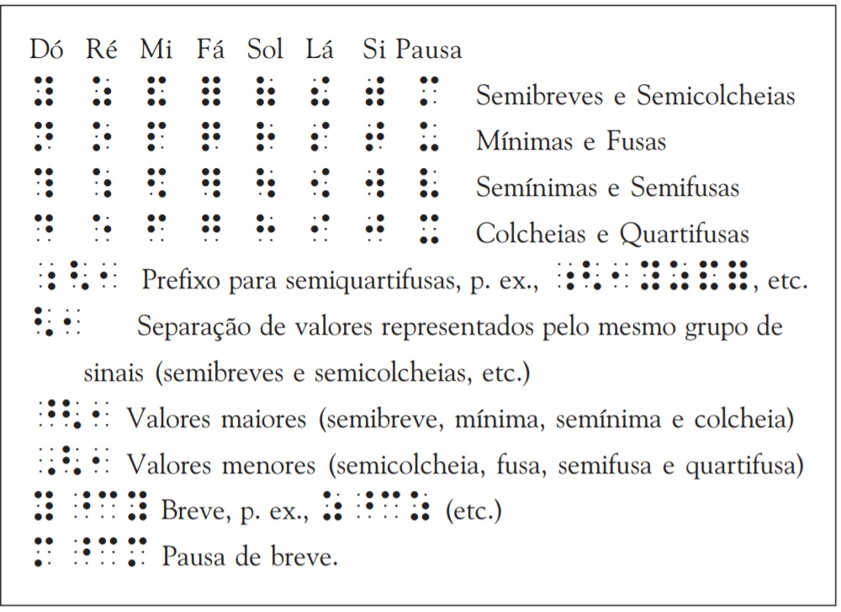
SISTEMA DE MUSICOGRAFIA BRAILLE

Slide 10
Referencial Teórico
Alan Turing apresenta - máquina de Turing em 1937.
Augusta Ada, Condessa de Lovelace - primeiro algoritmo desenvolvido.
Charles Babbage - primeiro projeto de computador da história.

Slide 11




Materiais e Método

Slide 12
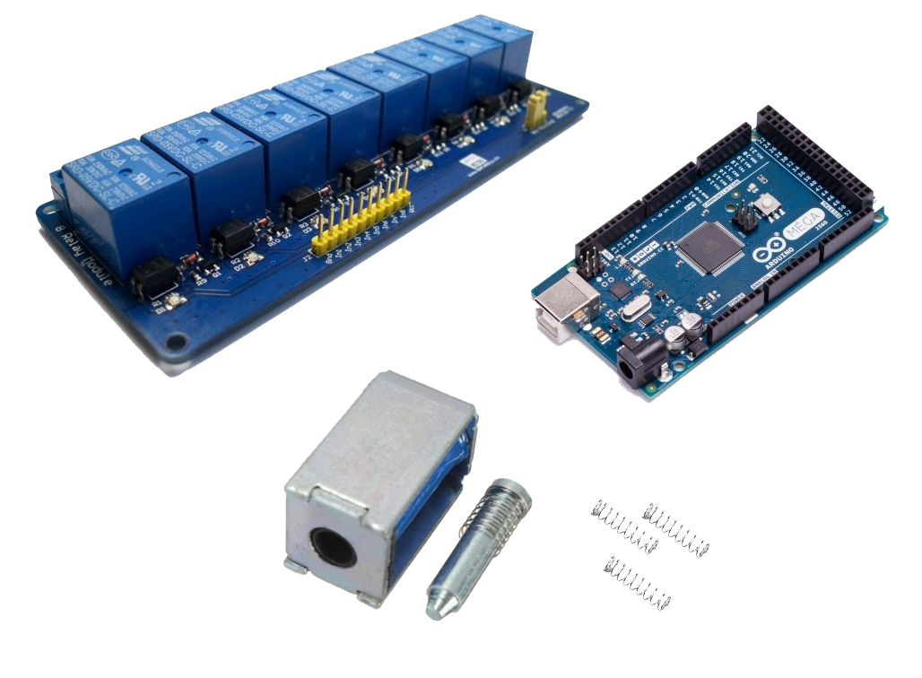
COMPONETES DO SISTEMA EMBARCADO

Slide 13
Apresentação do sistema

Slide 14
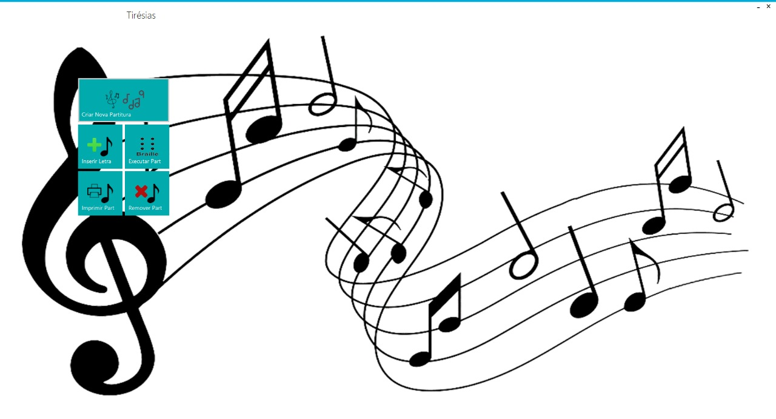
TELA INICIAL DO SISTEMA TIRÉSIAS

Slide 15
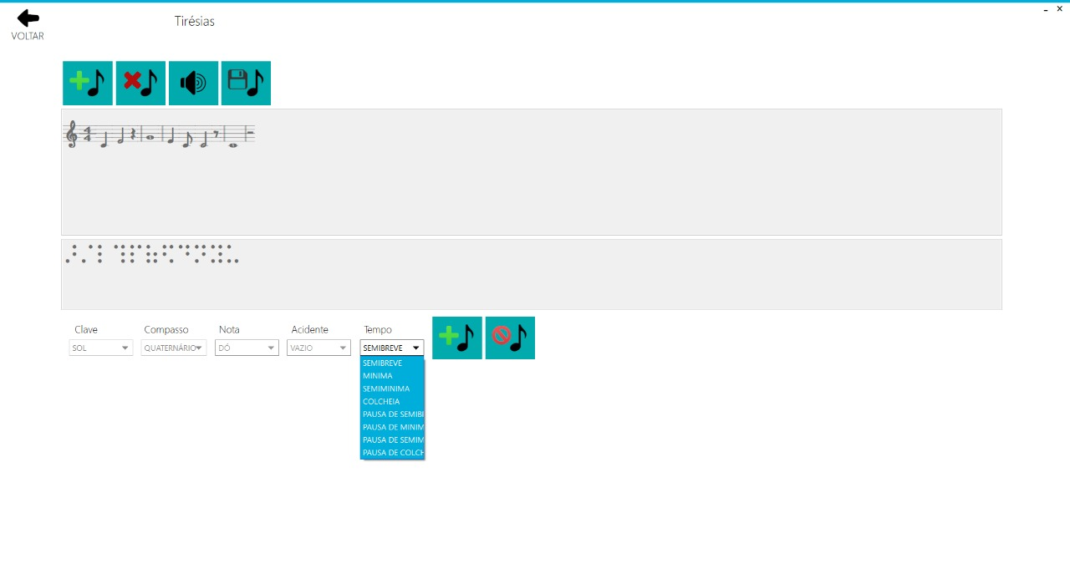
COMPOSIÇÃO MUSICAL

Slide 16
TELA INICIAL DO SISTEMA TIRÉSIAS

Slide 17
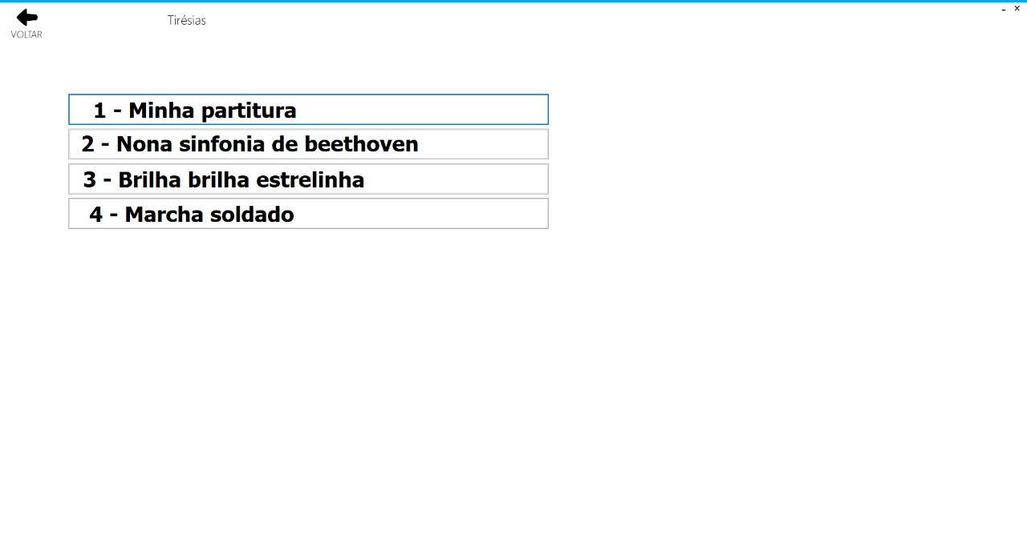
LISTA DE PARTITURAS SALVAS

Slide 18
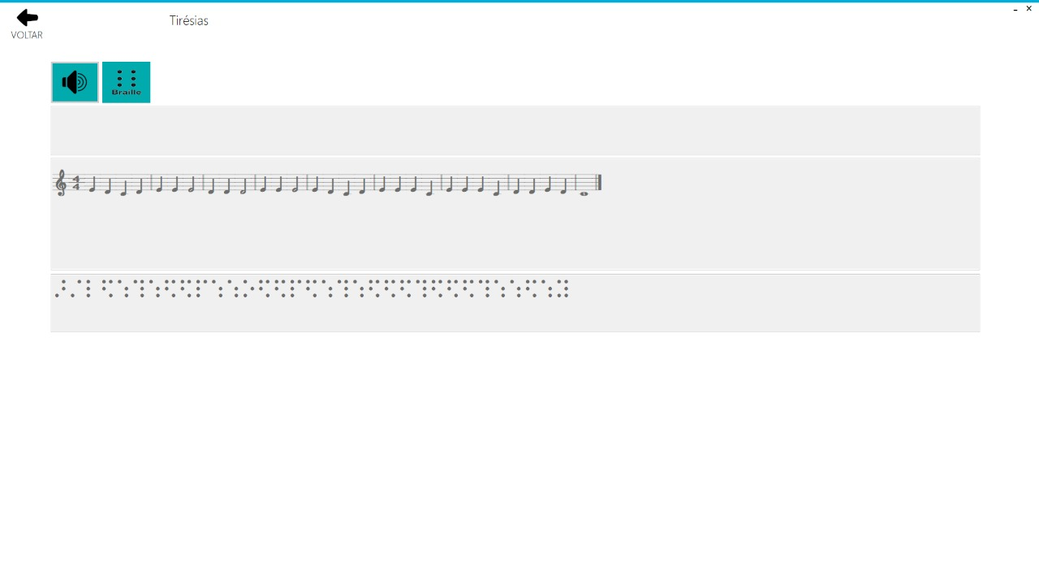
EXECUÇÃO DA PARTITURA CRIADA

Slide 19
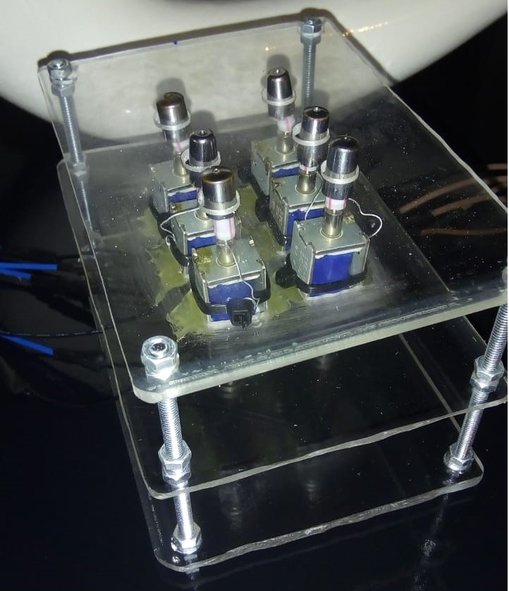
SISTEMA EMBARCADO

Slide 20
Apresentação Prática do sistema

Slide 21
Resultado e discussão

Slide 22
Conclusão

Slide 23
TIRÉSIAS: sistema de musicografia Braille
Cleiton Sousa – cssarto@gmail.com
Douglas Tiburcio – douglas.rodrigues@unifenas.br
Raphael Duarte – raphafold@gmail.com

